Slide 1

Bioreguláció 4.
Genom instabilitás
2020. március 2.

Slide 2
DNS hibajavítás
Szerkezeti biológia, enzimatikus mechanizmusok
DNS szerkezet
DNS károsodások
Javítási mechanizmusok / Szerkezeti biológia
Evolúció

Slide 3
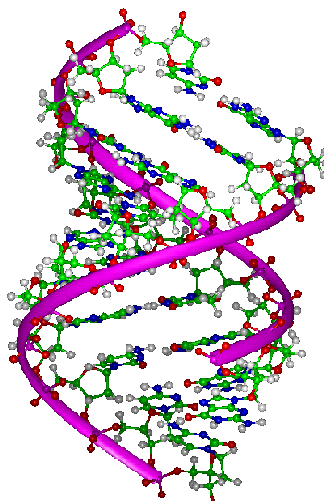

DNS – kémiai nézőpontból
H
O
N
P
C
Reaktív csoportok
sokasága
egy lineáris
polimerre fűzve

Slide 4
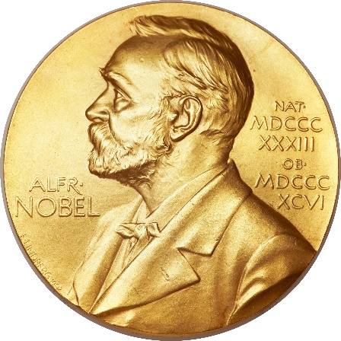
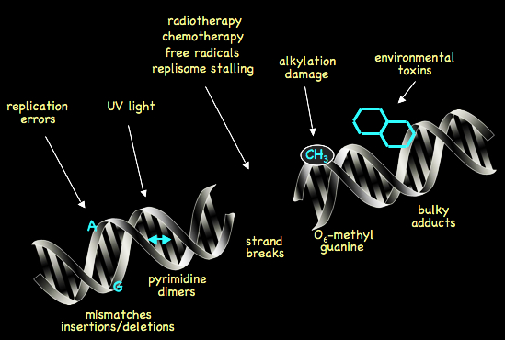
DNS-polimer reaktív centrumai és a javítás útjai
2015 Kémiai Nobel díj
Thomas Lindahl: BER
Aziz Sancar: NER
Paul Modrich: MMR
Alkilezés
Környezeti toxinok
Ionizáló sugárzás
Radioterápia
Kemoterápia
Szabadgyökök
UV sugárzás
Replikációs hibák
adduktok
Száltörés
NER
Pirimidin dimerek
DSB
BER
Hamis párok, inzerciók, deléciók
NER
MMR
Adott hibákra specializált javítás
Alapvető: a módosított kémiai szerkezet felismerése

Slide 5
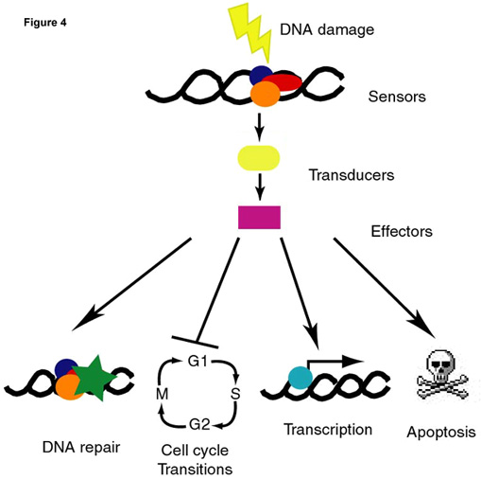
DNS módosulás
Érzékelők
Jelátalakítók
Végrehajtók
Jelátvitel
Továbbírás
Sejthalál
DNS javítás
Sejtciklus
leállítás

Slide 6
Orvosbiológiai vonatkozások
Tumorsejtek támadása a DNS-károsodás
válaszreakciói útján
Fertőző mikroorganizmusok elleni küzdelem
(mikobaktérium stratégia: hibatűrő polimerázok)
Kutatási módozatok
Organizmus-szint: humán tumoros vs normál sejtvonalak
egér, Drosophila modellek (Szeged, Budapest)
In vitro: molekuláris és szerkezeti biológia, kinetika, egyedi
molekulavizsgálatok

Slide 7
Módszerek és problémák
Szerkezeti biológia
Élettani szerep vizsgálata
Mechanizmusok vizsgálata
Fajspecificitás
Folding
Enzimkinetika
Konformációk – spektroszkópiák (CD, fluoreszc.)
EPR-ENDOR
Multidimenzionális NMR
Röntgenkrisztallográfia
SAXS
Fejlődésbiológia, sejtciklus szabályozás
DNS javítás / sejthalál
Timinmentes sejthalál mechanizmusa
Kifejeződési mintázatok
Sejten belüli lokalizáció
Proteomika: kölcsönhatási hálózatok
Transzgén élőlények
Knock-out / RNS interferencia
Magi és citoplazmás transzport

Slide 8
DNS hibafelismerés és javítás
DNS szerkezete – ismétlés, új szempontok
DNS-t alkotó kötések stabilitása
DNS szerkezetvizsgálati módszerek
DNS hibák megjelenése: spontán is!
Miért fontos a DNS-hibajavítás?

Slide 9
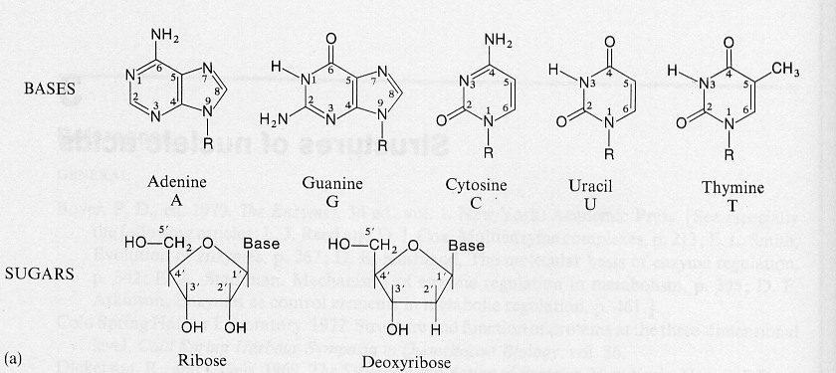
DNS szerkezet : alkotó elemek
-
O
és foszfátcsoport:
-
-
O
P
O
O

Slide 10
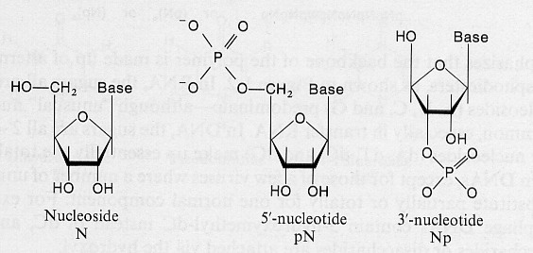
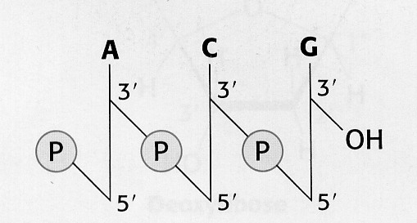
DNS szerkezet

Slide 11
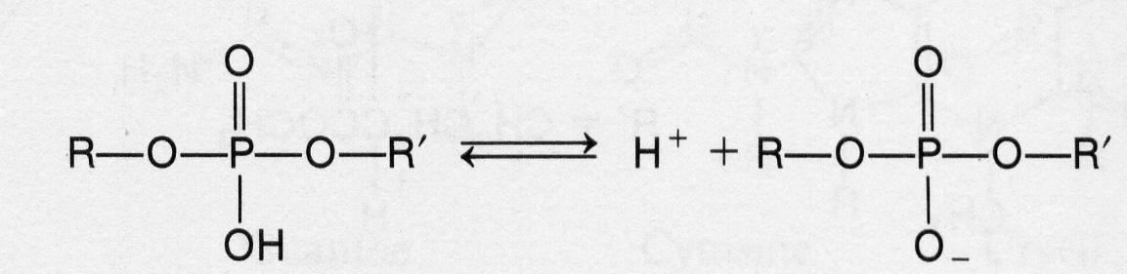
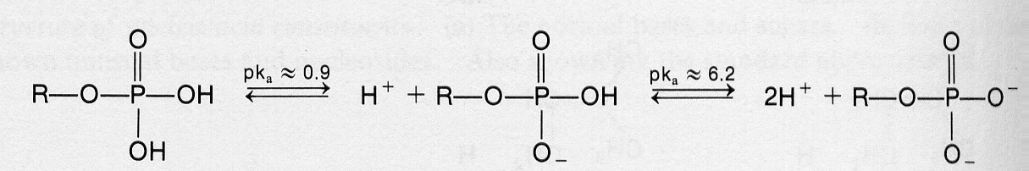
DNS szerkezet : negatív töltés
pK_{a} = 1
Nukleotid egységenként egy negatív töltés
Láncvégeken + egy negatív töltés

Slide 12
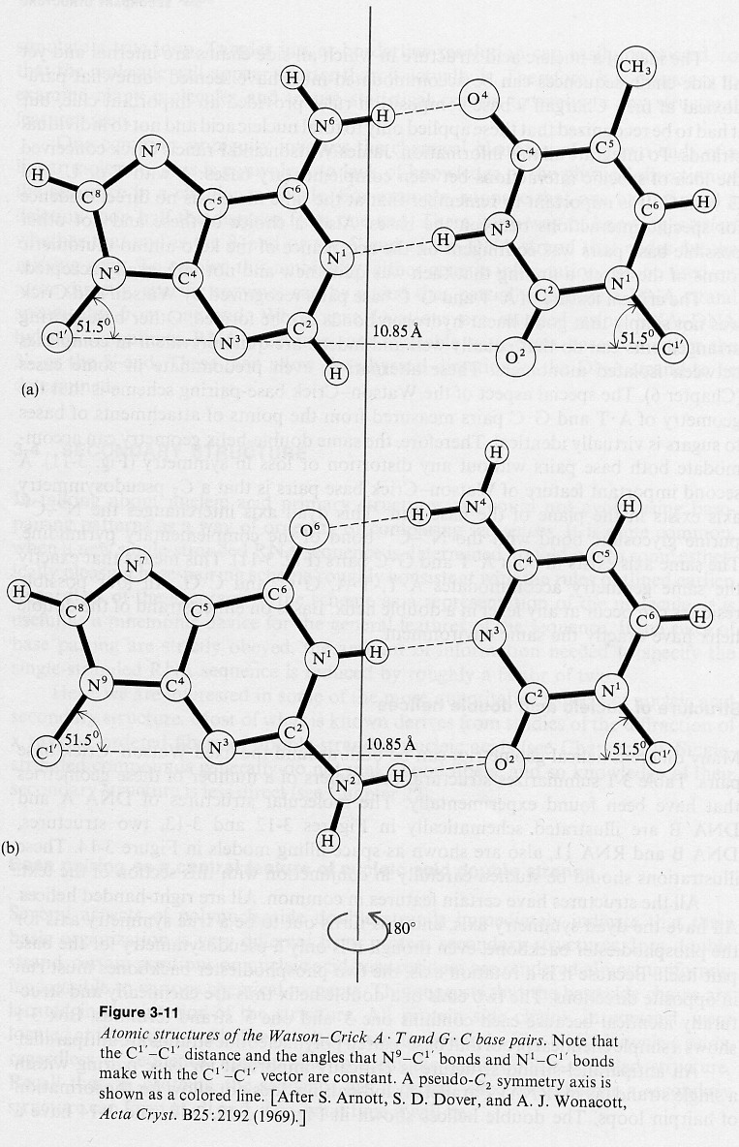
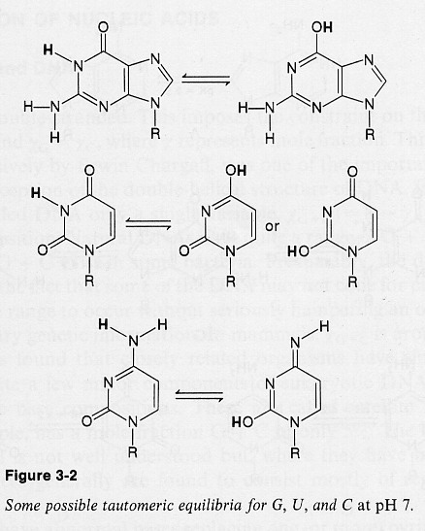
DNS szerkezet: bázispárosodás és tautomerek
A
T
C
G
= H-donor
= H-akceptor

Slide 13
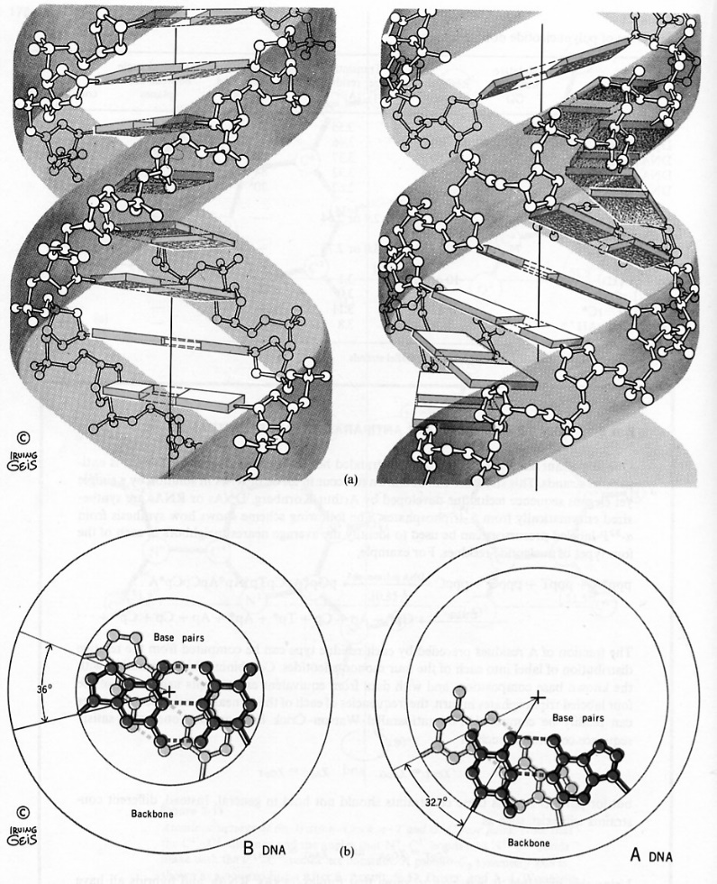
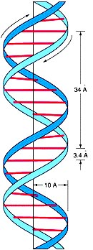
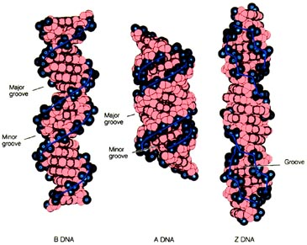
DNS szerkezet: A, B és Z
B-DNS
A-DNS
Z-DNS
B-DNS
A-DNS
B-DNS
Minor and major groove (kisárok, nagyárok)

Slide 14
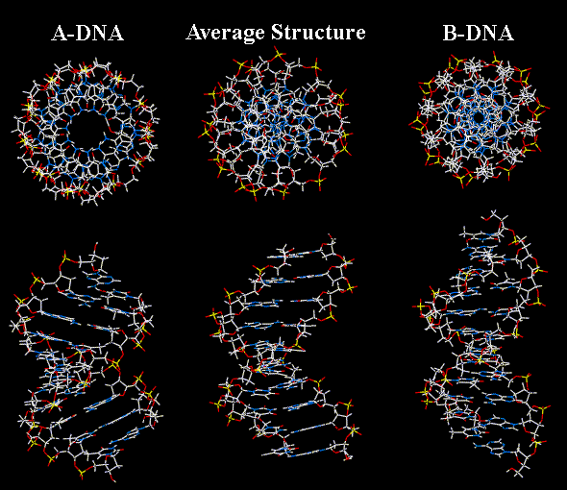
A- és B-DNS összehasonlítva
A-DNS:
Kompaktabb
Középen üreges
A bázispárok
síkja nem
párhuzamos
B-DNS:
Nyitott
(magasabb
nedvesség
tartalom)

Slide 15
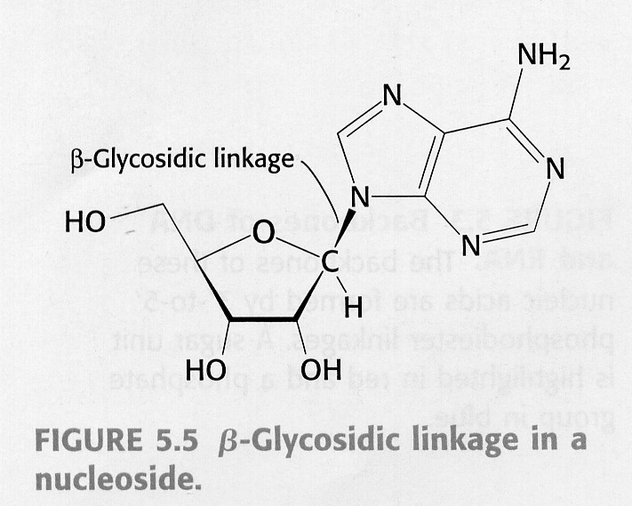
DNS szerkezet: kovalens kötések
Cukorgyűrű – Bázisgyűrű
Cukor és bázis szubsztituens csoportok
Foszfátészter
N-glikozidos: a legkevésbé stabil

Slide 16
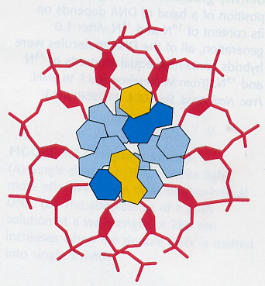

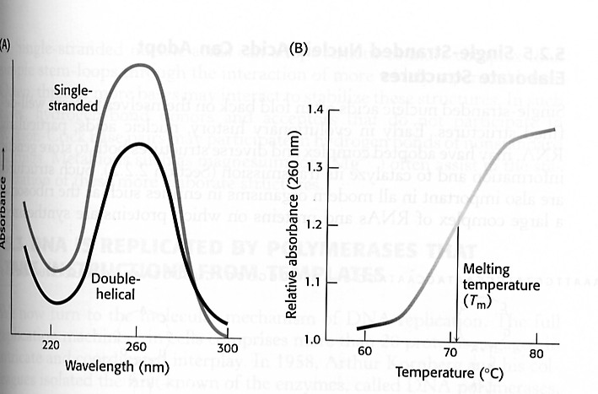
DNS szerkezet: nem-kovalens kölcsönhatások
H-hidak: bázispárosodás
Van der Waals (hidrofób kölcsönhatás): átlapolás
(aromás gyûrûk – pí-elektronok)
Hipokromaticitás: az átlapolás miatt a
kettõsszálú DNS-beli bázisok elnyelése csökken
Felhasználás: olvadási hõmérséklet

Slide 17
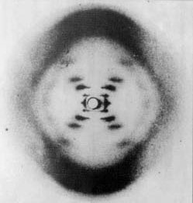
DNS szerkezetvizsgálati módszerek
Spektroszkópiák
UV : 260 nm
Fluoreszcencia: extinkciós max: 260 nm, emissziós max 300 nm felett
Optikai aktivitás: CD
NMR: magmágneses rezonancia
Rosalind Franklin,
Maurice Wilkins
1950
Viszkozitás
Ultracentrifugálás
Röntgendiffrakció
Kromatográfiák

Slide 18
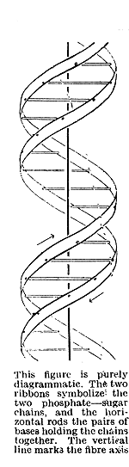
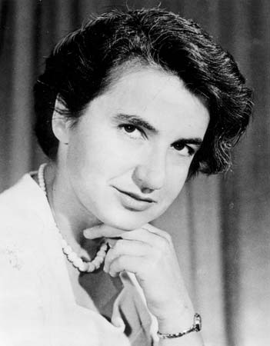
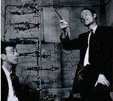
DNS: Watson-Crick. DE inkább: Franklin-Wilkinson
Nature 2 April 1953
MOLECULAR STRUCTURE OF NUCLEIC ACIDS :A Structure for Deoxyribose Nucleic Acid
Kísérletes
eredmény:
Rosalind
Franklin
Merész
hipotézis:
Watson és
Crick
We wish to suggest a structure for the salt of deoxyribose
nucleic acid (D.N.A.). This structure has novel features
which are of considerable biological interest. ....
It has not escaped our attention that the specific pairing we
postulated immediately suggests a possible
copying mechanism for the genetic material
(cf Meselsohn and Stahl, 1958)
VISSZA

Slide 19
Miért fontos a DNS hibajavítás?
Hogyan fordulnak elõ a hibák?
Paradoxon:
Stabil info tárolás
Instabil memória
DNS polimerázok hibái
helytelen bázis beépítés (misincorporation) (jó/rossz pár : csak 10 kJ)
- azonnali visszaolvasó javítás (proofreading)
- SSB fehérjék 1 hiba/10,000,000
- replikáció utáni hamis pár javítás: 1/10¹⁰
- nukleotid szintek helyes aránya: nukleotid metabolizmus
DNS inherens kémiai reaktivitása (v.ö. ősi RNS világ)
főleg a bázisok, ill. az N-glükozidos kötés
Spontán károsodási folyamatok
Öregedés – Tumorok - Sejthalál

Slide 20
Karcinogenezis – oxidációs defektusok - öregedés
Felgyülemlő DNS-hibák: oxidált bázisok, pl 8-oxo-guanin
mitokondriális DNS-ben 100x gyakoribb
(terminális oxidáció – oxigén sejtméreg,
anyagcsere-intenzitás-függő élethossz)
A DNS javító rendszerek génjeinek hibái szintén gyarapodnak
a javítás kevésbé hatékony → karcinogenezis

Slide 21
DNS-javító mechanizmusok defektusaihoz
kötődő betegségek
Örökletes
Ataxia telangiectasia
agyi sorvadás: mozgászavar, szellemi károsodás
telangiectasia: vérerek tágulata (szem, bőr)
immunrendszeri tumorok (lymphoma)
ATM fehérje komplex szervező: DNS kettősszál-törés javítás
Xeroderma pigmentosum
pigmentáció zavara, durva bőr, szemkárosodás
(exponált – UV – javítás hiánya)
neurológiai tünetek
tumor gyakoriság (bőr) 1000x
komplementációs kísérletek: XP fehérjék azonosítása
NER (nucleotide excision repair)

Slide 22
Spontán DNS károsodások
Dezaminálás
Citozin és 5-metilcitozin dezaminálás gyakoribb
Ung gén elvesztése (uracil kivágásért felel) gyakori G-C → A-T mutációt okoz
5-metil

Slide 23
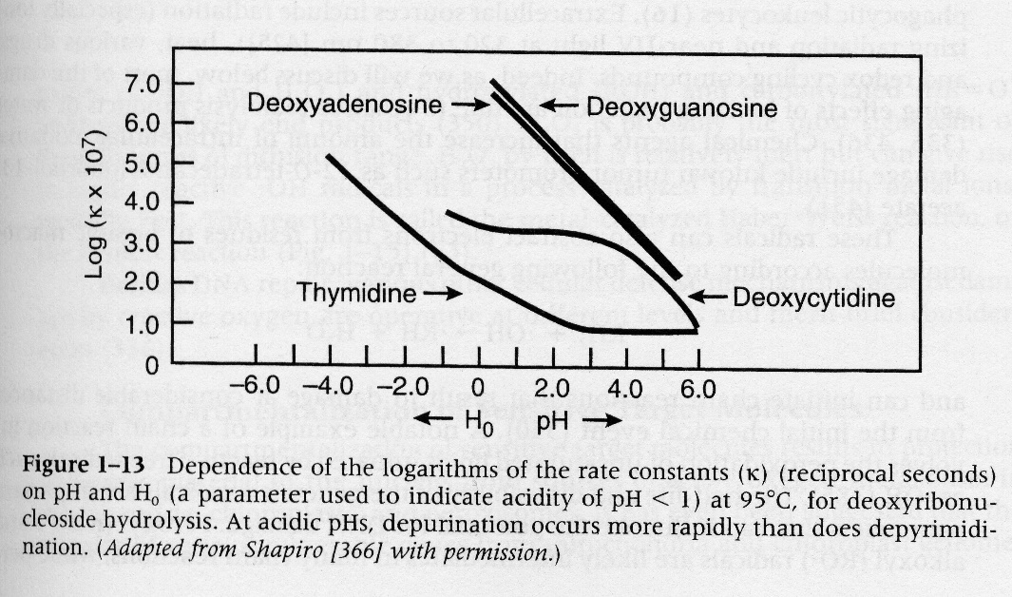
Bázisvesztés
Purinvesztés gyakoribb
10,000 purin kiesés/emlős genom replikáció

Slide 24
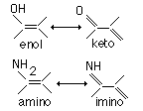
Spontán DNS károsodások
Tautomerizálódás
A gyûrûkön kívüli amino- és ketocsoportok tautomerek egyensúlyi elegyét adják.
Az eltérõ tautomerek eltérõ bázispárokat eredményeznek.
Tautomer bázispárok
enol T keto G
keto T enol G
amino A imino C
imino A amino C

Slide 25
Környezeti károsító hatások a DNS-ben
UV-C sugárzás közvetlenül a DNS bázisokat módosítja.
- timin dimerek
Vegyi anyagok
- elektrofil alkilező szerek (metil-, etil- stb addíció)
N-metil-N'-nitro-N-nitrozoguanidin (MNNG)
- citokróm P450 rendszer: idegen eredetű anyagok oxidációs folyamatai
- kettősszál közé beépülő vegyszerek (etídium bromid)

Slide 26
DNS-javító mechanizmusok
Alapvető koncepció és általános törvényszerűségek
felismerési folyamatok sorrendisége
fehérje-DNS rendszerek szerveződése
Báziskivágó javítás: BER
Nukleotid kivágó javítás. NER
Hamis párok javítása: MMR
Kettős-száltörés javítása: DSB repair: HRR és NHEJ

Slide 27
DNS-polimer reaktív centrumai és a javítás útjai
Ionizáló sugárzás
Radioterápia
Kemoterápia
Szabadgyökök
Repliszóma leállás
Környezeti toxinok
Alkilezés
Replikációs hibák
UV sugárzás
adduktok
Száltörés
NER
Pirimidin dimerek
DSB
BER
Hamis párok, inzerciók, deléciók
NER
MMR
Adott hibákra speciálizált javítás
Alapvető: a módosított kémiai szerkezet felismerése

Slide 28
Báziskivágási javító mechanizmus
(Base excision repair – BER)
A hibás bázist vágja ki az N-glikozidos kötés hasításaval
uracil (ung)
hidroximetil-uracil
5-metil citozin
hipoxantin
T:G timin hamis pár
A:C adenin hamis pár (mutY)
3-metil-adenin
7-metil-guanin
3-metil-guanin
formamidopirimidine
timin glikol
pirimidin dimerek
N-glikozidázok
specificitása:
dedikált enzimek

Slide 29
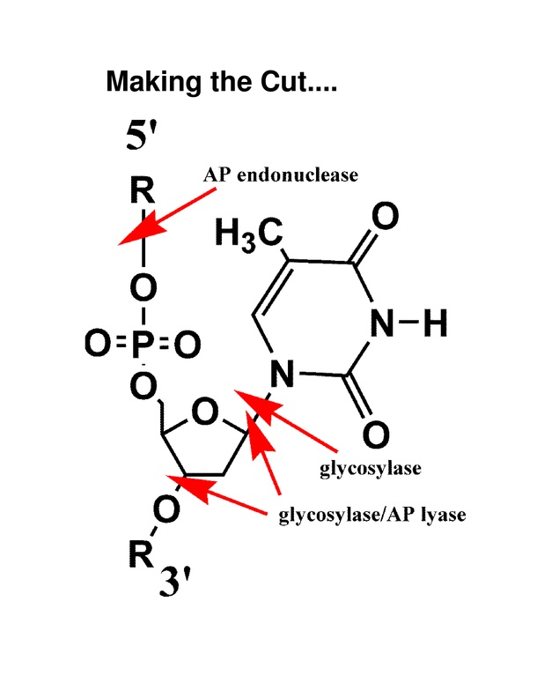
Enzimaktivitások:
Glikoziláz
AP endonukleáz
Polimeráz
Ligáz

Slide 30
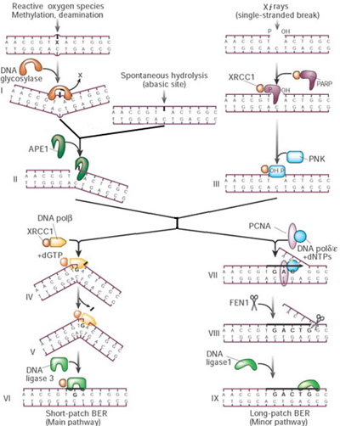
Báziskivágási
mechanizmus
DNS hiba felismerése
Bázishibákra dedikált
glikozilázok
Javító fehérjék toborzása

Slide 31
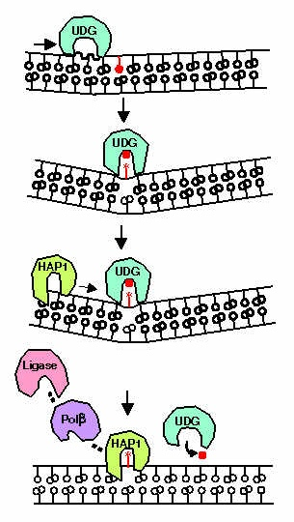
Sematikusan:
UDG = uracil-DNS
glikoziláz]
HAP1 = humán AP endonukleáz

Slide 32
Nukleotidkivágó javítás
Jelentőség
UV indukált hibák
Környezeti mutagének
ROS: oxidációs hibák
1960-as évek (jóval a báziskivágási javítás felismerése elõtt):
UV sugárzás által indukált timidin dimerek kivágódnak
ez a javítási folyamat E. coli sejtekben követhetõ

Slide 33
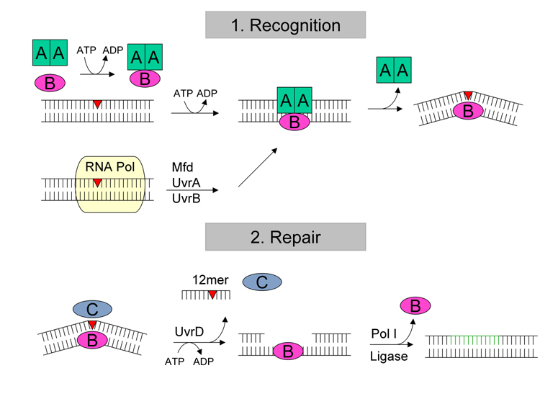
Nukleotid kivágási javítás prokariótákban
Legfontosabb
az UV-fénnyel
szembeni védelemben
Sokféle hibára
(adduktok, stb)
DNS szerkezet
detektálás
Fehérje Funkció
uvrA toborzó
uvrB felismerõ + nukleáz
uvrC nukleáz helikáz
uvrD segítõ, helikáz

Slide 34
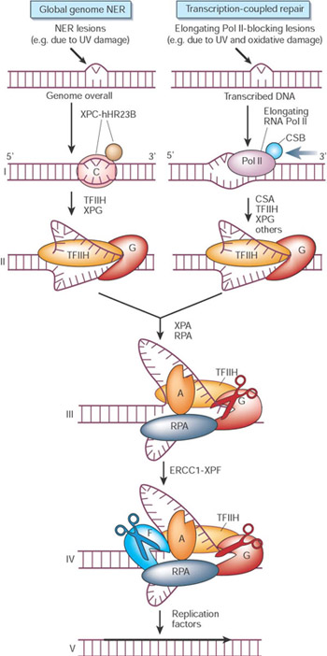
Nukleotid kivágási javítás eukariótákban
Bakteriális Emlõs Funkció
uvrA RPA, TFIIH toborzó
uvrB XPA + XPG felismerõ + nukleáz
uvrC XPF + ERCC1 nukleáz helikáz
uvrD TFIIH segítõ, helikáz

Slide 35
DNS károsodás felismerése NER-ben kevésbé specifikus, mint BER-ben
→ többféle hiba javítható (nincs sokféle specifikus
felismerő enzim, mint a glikozilázok esetén volt)
Egyes fehérjék (pl. TFIIH) BER-ben is és NER-ben is szerepel
Emlős rendszerek: nagyobb komplexek, hosszabb szakasz vágódik ki

Slide 36
Hamis párok javítása
Hamis párok létrejötte:
- replikációs hibák (ami elkerüli a visszaolvasó javítást)
leggyakoribb: G – T pár
- homológ rekombináció heteroduplex
- genetikai polimorfizmus
- 5-metil citozin dezaminálás
G-C(5-Me)
dezaminálás
G-T
replikáció
G-C
A-T
Mechanizmus
báziskivágási javító/nukleotidkivágási javító

Slide 37
Melyik a jó szál?
- a hamis pároknál a pár mindkét tagja normális DNS-alkotó bázis
(ellentétben a korábbiakkal)
- meg kell különböztetni a két szál közül azt, ami az eredeti
genetikai információt hordozza
a megoldás pro- és eukariótákban hasonló elven nyugszik
(ami önmagában is érdekes), de molekulárisan mást használ

Slide 38
Prokarióta rendszerek
Két fő út: long patch (1-2 kb) hosszú oligo kivágás
főleg a replikációs hibákra
very short patch (épp csak a mutáns bázis)
az 5-Me-C dezaminálás okozta G –T-re
(timin-DNS-glikoziláz)
Hosszú út fehérjéi:
Felismerés | mutS
Segítő faktor | mutL
Endonukleáz | mutH

Slide 39
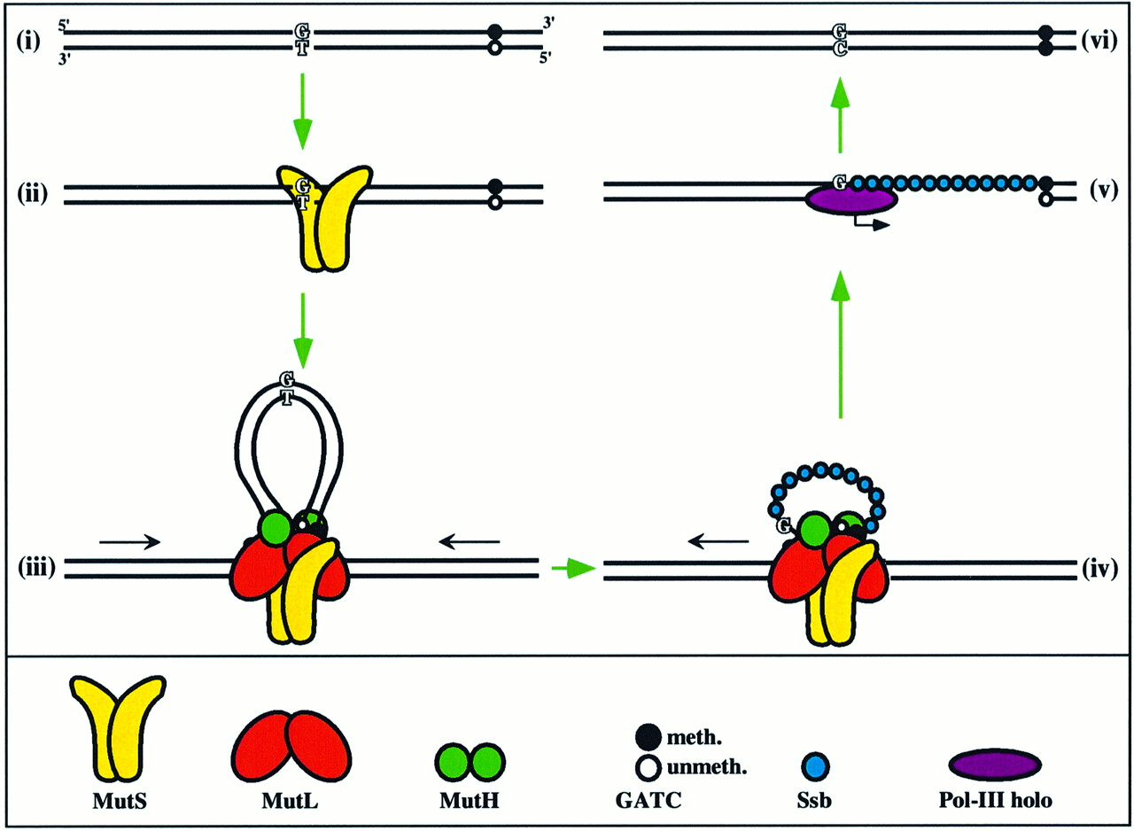
Tranziens hemimetilált: repl. után
Reszintézis
felismer
MutS
PolIII
GATC:
A-Met
Komplex együtt
kihajlít (ATP)
Met-mentes
szál vágása
MutH
MutL
Prokariótákban!!

Slide 40
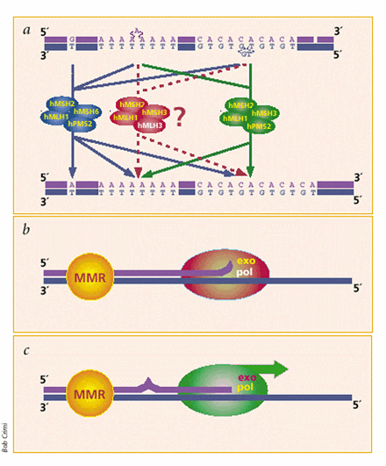
Hamis párok javítása eukariótákban
Többféle hibát kezel,
(több szerepkör, több fehérje)
-hamis párok
-egy nukleotid beékelõdés
(kódoló szálon)
-két nukleotid kivágás
(templát szálon)
MSH2/MSH6–MLH1/PMS2
a fontos javító komplex
Mindhárom hibát kezeli
Régi szál felismerési “mechanizmus”
- az új szál hamarabb végetér

Slide 41
DNS kettős száltörés (DSB) javítása
Kettős száltörés: egyértelmű definíció
Előfordulás: - külső hatás: pl. ionizaló sugárzás, mutagén anyagok
- egyes száltörés a replikáció során
- a replikációs villa összeomlása
(egyéb DNS-hiba miatt)
- homológ rekombináció/ élőlények variabilitása
- immun rendszer: V(D)J rekombináció
variabilitás mind az Ig antitestekben, mind a
T sejtek által termelt T-sejt receptorokban
Két fő típus: hiba ill normál élettani/fejlődési folyamat

Slide 42
Következmények:
A legsúlyosabbak: nagyobb kromoszóma részletek elvesztése,
átrendeződése
Genom instabilitás → karcinogenezis
Két típus:
- mutációs instabilitás (MIN)
általában MMR hiba, vagy NER/BER
- kromoszomális instabilitás (CIN)
általában DSB javító gének hibája
jellemzője a kromoszomális átrendeződések

Slide 43
Következmények, folyt.
teljes, vagy részleges kromoszóma vesztés
köv. pl. tumor szupreszor gének kitörlése
egyes kromoszóma részletek felerősítése
  promoter régiók megváltoztatása (silencer kitörlés)
  révén proto-onkogének aktiválódhatnak
  pl. Multidrog rezisztencia kialakulása
  kromoszóma részek újszerű csatlakozása
  erős promoter kerülhet egy addig gyenge helyére
  gén-szakadás

Slide 44
Javítás alapvető kérdése: mi a templát?
- másik szál
- de melyik a jó/másik szál
ha a bázis nem normál DNS-alkotó, akkor egyértelmű
ha a bázis normál DNS-alkotó (hamis pár): akkor vissza-
keresünk egy metilált GATC-t, vagy egy
száltörést
- mi van ha nincs másik szál? Ez a kettős száltörés gondja.

Slide 45
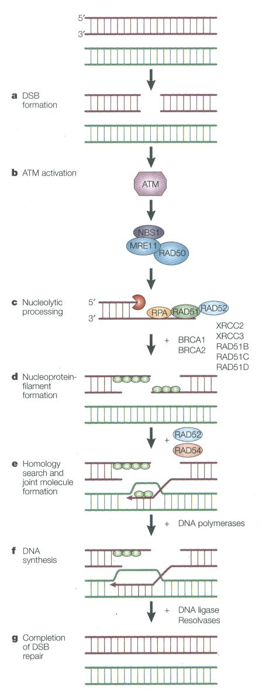
Másik szál helyett vegyünk homológ kettős szálú DNS-t:
Homológ rekombinációs
kettős száltörés javítás
Double strand break repair
Homologous
recombination
repair (HRR)

Slide 46
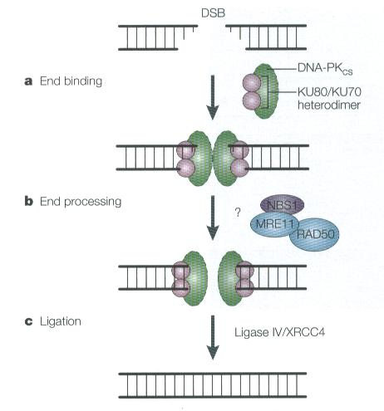
Double strand break repair
Non-homologous end-joining repair (NHEJR)
„Quick and dirty”
Csak tüntessük el
valahogyan azt a
szabad szálvéget!

Slide 47
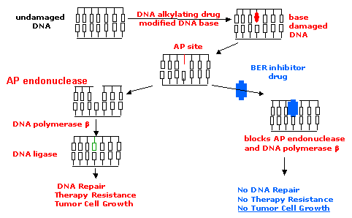
DNS javítás gátlása: rákterápia
Báziskivágó mechanizmus gátlása
- szenzitizálás (meglévõ alkiláló szerek okozta hibákra)

Slide 48
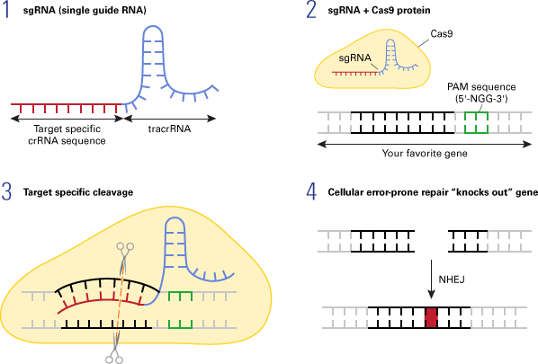
DSB – NHEJ/HRR : endogén faktor a genommérnökség
megvalósulásához
CrispR

Slide 49
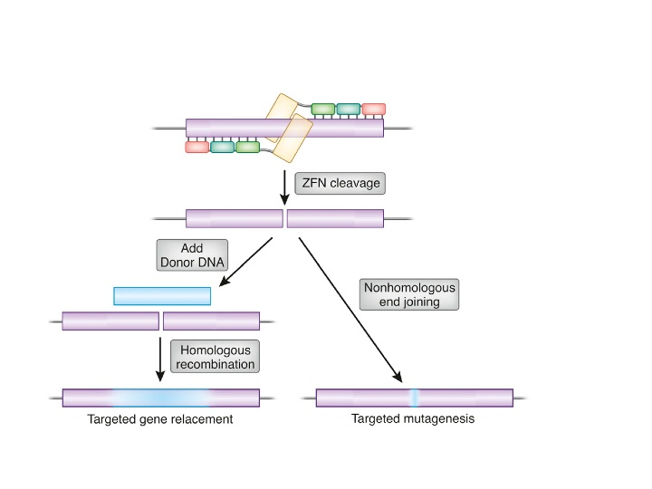
DSB – NHEJ/HRR : endogén faktor a genommérnökség
megvalósulásához
ZFN

Slide 50
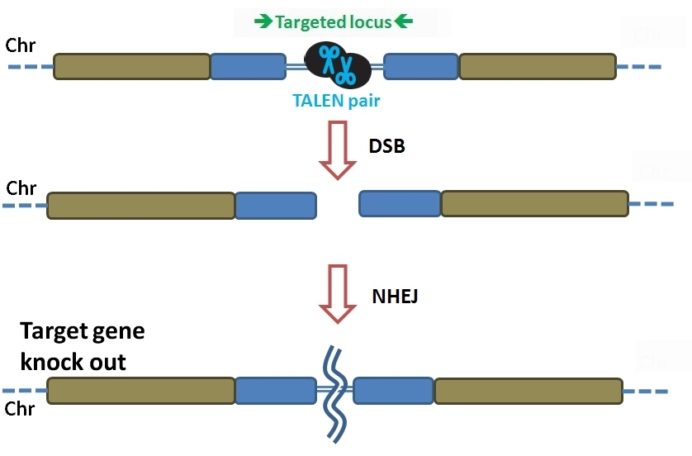
DSB – NHEJ/HRR : endogén faktor a genommérnökség
megvalósulásához
TALEN

Slide 51
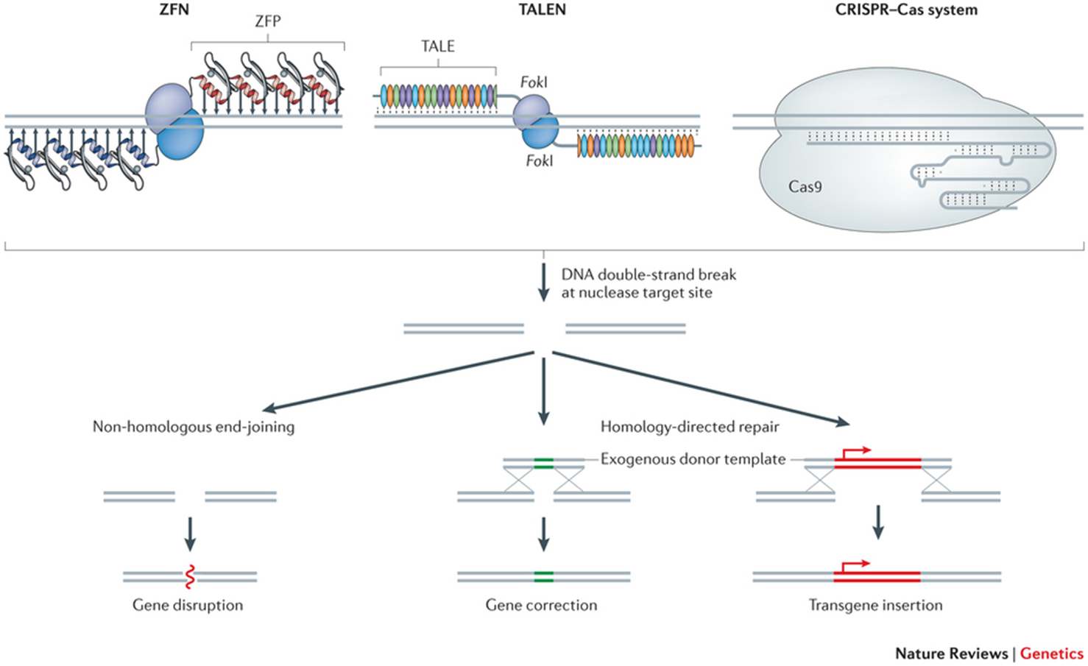
DSB – NHEJ/HRR : endogén faktor a genommérnökség
megvalósulásához: KNOCK-OUT de lehet KNOCK-In is!

Slide 52
DNS hibák átörökítése
Szelekciós előny
Antibiotikum rezisztencia
Mycobacterium tuberculosis

